Slide 1
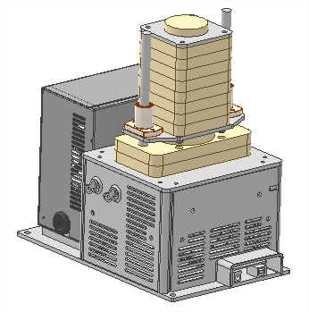
Calorímetro
Documentação em:
www.github.com/gg881/Calorimetro

Slide 2
Mede a quantidade de energia absorvida pela amostra até temperatura de teste

Slide 3
Documentação em: www.github.com/gg881/Calorimetro

Slide 4
Construção mecânica
Modelado no Autodesk Inventor
Construído com placas de fibra cerâmica, chapa de alumínio, nylon e partes impressas em PETG

Slide 5
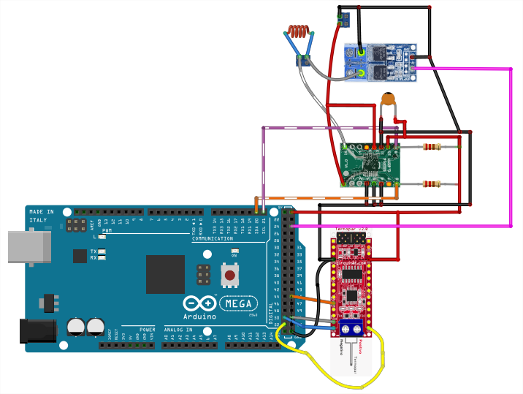
Eletrônica
Sensor de corrente e tensão (INA260)
Sensor de temperatura (MAX31856)
Arduino Mega 2560
Mosfet para controle de potência
Fonte 12v e regulador de tensão

Slide 6
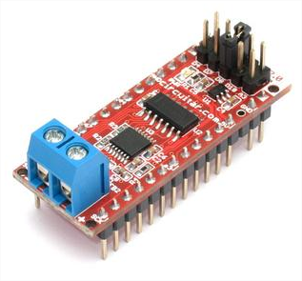
Medida da temperatura
Módulo termopar da circuitar
Baseado no CI MAX31856
Linearização automática
Suporta 8 tipos de termopares (K é o usado)
Compensação junta fria
Resolução de temperatura de 0.0078125°C (com termopar perfeito)

Slide 7
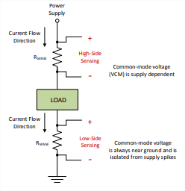
Como é medida a corrente?
- Resistor shunt
queda de tensão no resistor é proporcional à corrente
Deve ser preciso, de baixo valor e termicamente estável
https://www.ti.com/lit/an/sboa169b/sboa169b.pdf?ts=1653135314645

Slide 8
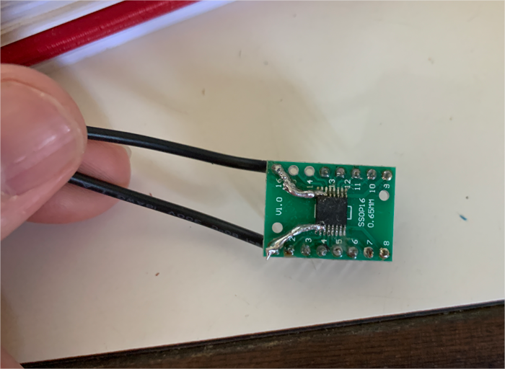
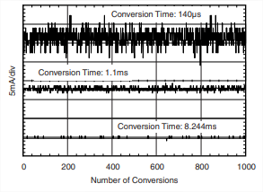
Sensor de corrente – INA260
Já vem com shunt interno (2mOhm) – 0,1%
Resolução 1,25mA e 1,25mV
-15A até 15A
Até 16,488mS por leitura

Slide 9
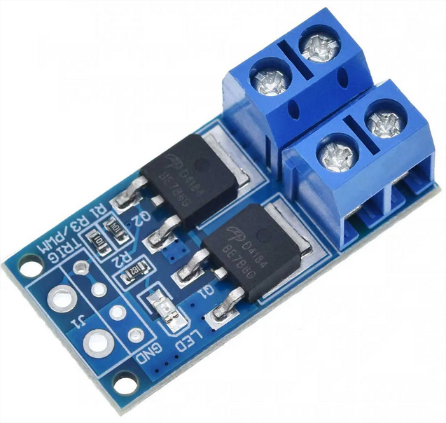
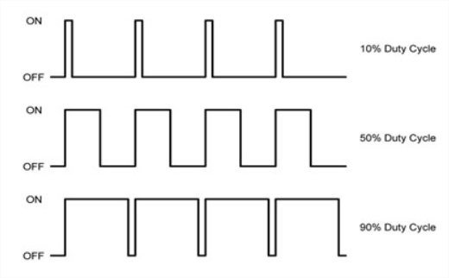
Como é controlada a potência?
Mosfet N
Modulação PWM com período de 125 leituras do sensor (~2s)

Slide 10
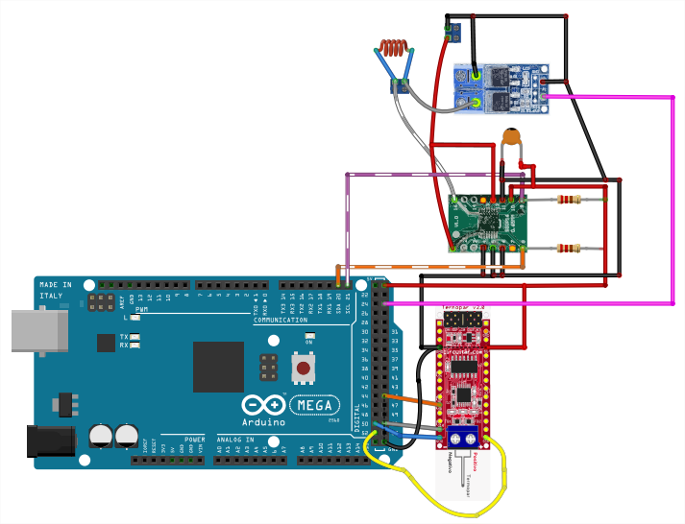

Slide 11
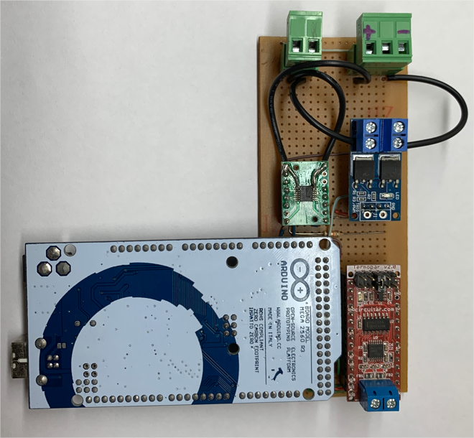

Slide 12
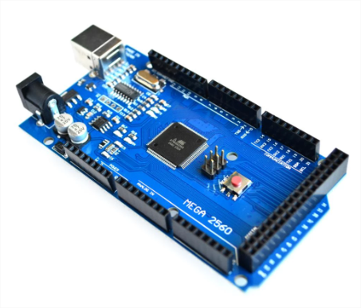
Firmware
Lê os sensores
Calcula a saída de carga a cada 125 leituras (algoritmo PID)
Controla a saída
Lê comandos do computador
Formata e envia dados para o computador

Slide 13
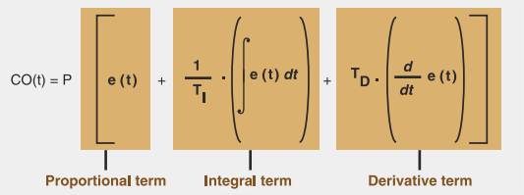
Algoritmo Proporcional Integrativo Derivativo (PID)
Modula a potência de saída para que a temperatura seja constante

Slide 14
PID
Para cada sistema tem que ser calibrados os valores de P, I e D
Não é trivial o ajuste sem um método.
Centenas de métodos e variações
O mais tradicional é o de Ziegler-Nichols

Slide 15
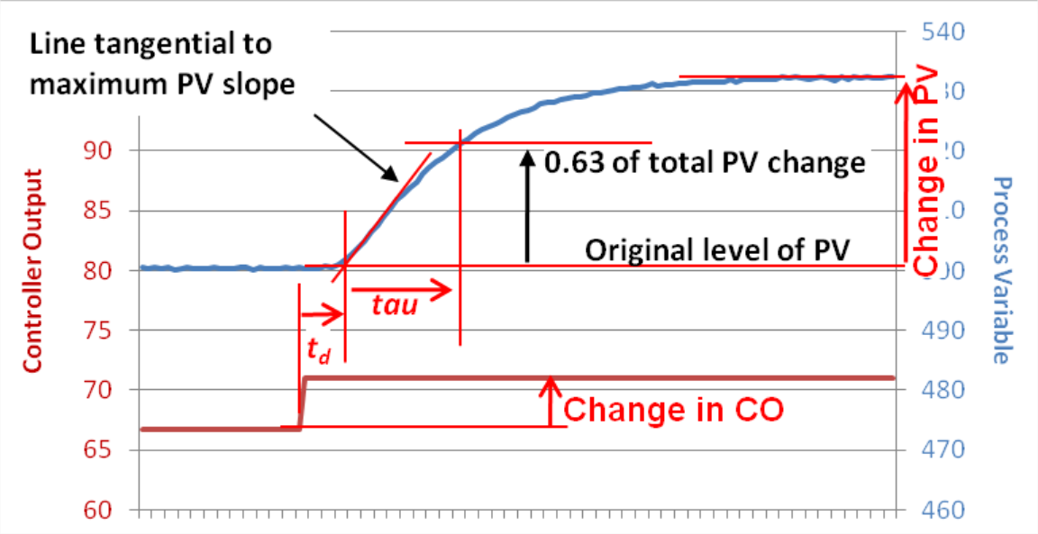
Ziegler-Nichols
https://blog.opticontrols.com/archives/477

Slide 16
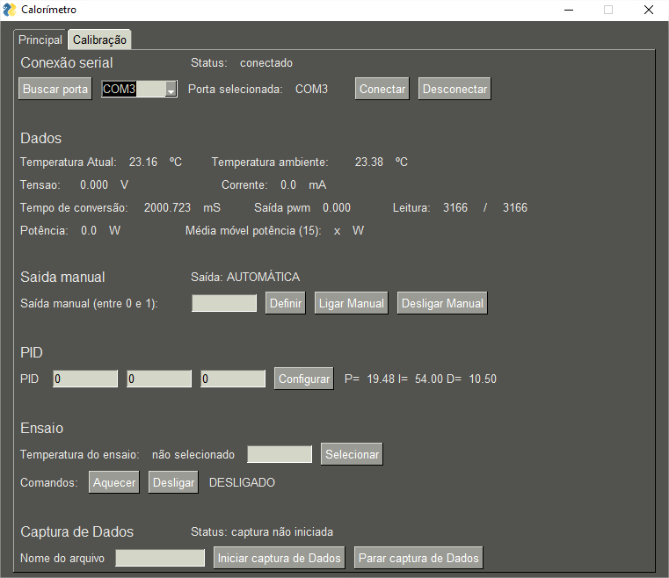
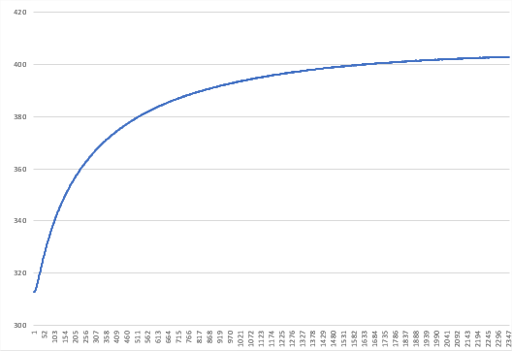

Slide 17
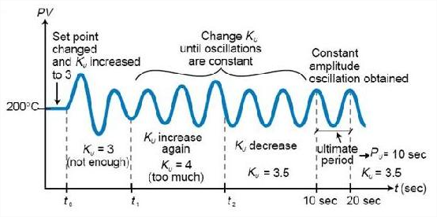

Ziegler-Nichols (frequência)
No modo manual, colocar valores até começar a oscilar.
https://eng.libretexts.org/Bookshelves/Industrial_and_Systems_Engineering/Book%3A_Chemical_Process_Dynamics_and_Controls_(Woolf)/09%3A_Proportional-Integral-Derivative_(PID)_Control/9.03%3A_PID_Tuning_via_Classical_Methods

Slide 18
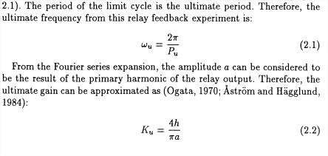
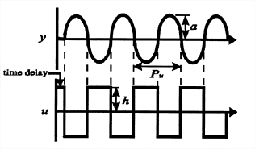

Método de Astrom–Hagglund
Método para calibração rápida
Colocar em “bang-bang” e medir frequência e amplitude
Livro: Autotuning of PID Controllers Relay Feedback Approach - Cheng-Ching Yu - Springer

Slide 19
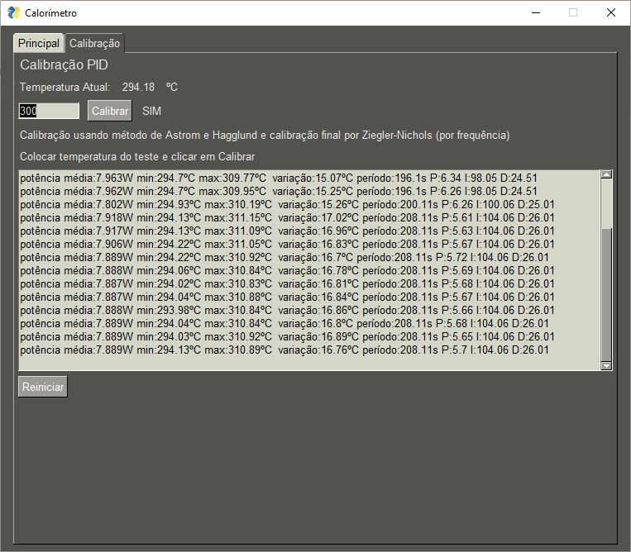

Slide 20
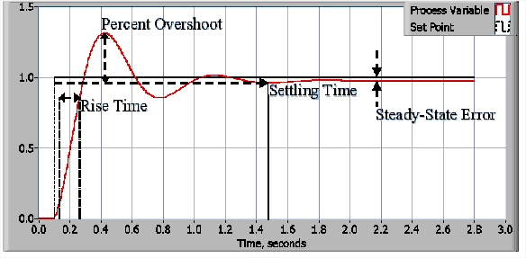
https://www.ni.com/pt-br/innovations/white-papers/06/pid-theory-explained.html

Slide 21
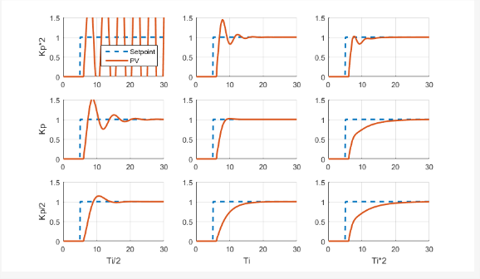
https://www.pid-tuner.com/pid-control/

